Slide 1
Maravillas ocultas en un pequeño pueblo de Marysville Victoria, Australia del Sur. Es un mundo mágico donde el escultor Bruno Torfs, de 25 años, exhibió su trabajo combinado con la belleza de la naturaleza. Nacido en Sudamérica, Bruce comenzó con solo 15 esculturas y hoy exhibe más de 150. Se ha quedado con su familia que vive en esta área de la selva tropical. Les ayudó a ganarse la vida con su trabajo. Haga clic para comenzar, luego contemple estas esculturas.

Slide 2
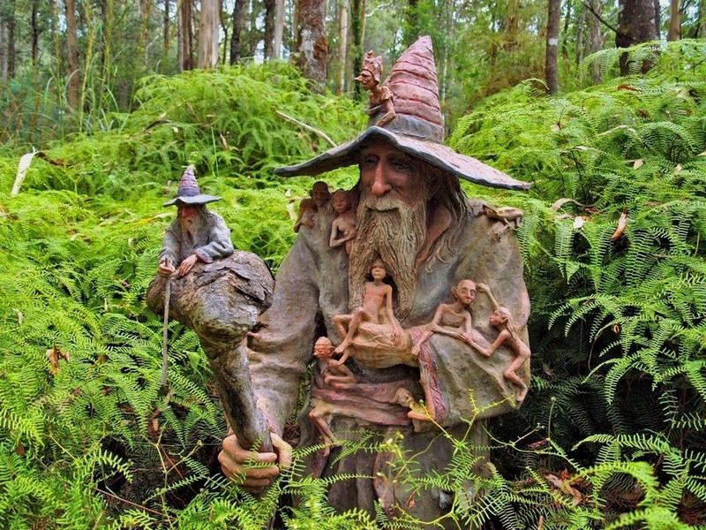

Slide 3
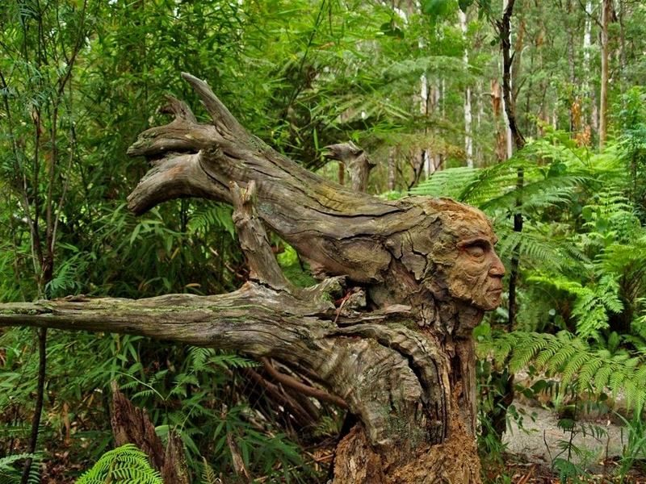

Slide 4
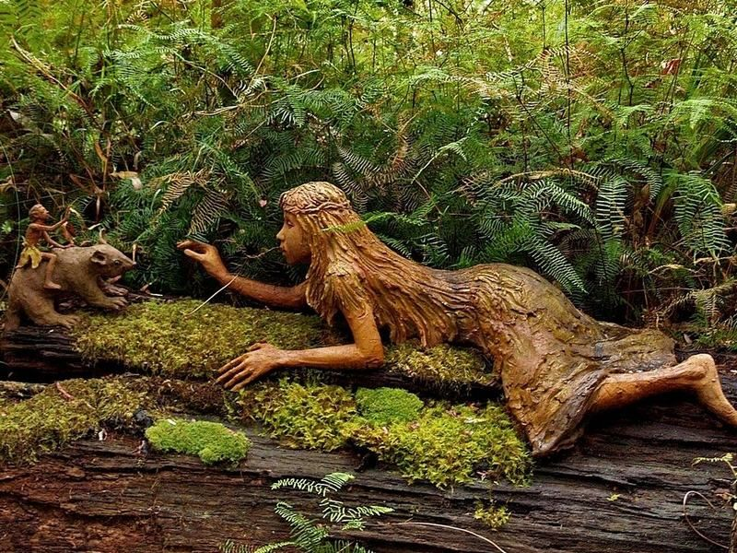

Slide 5
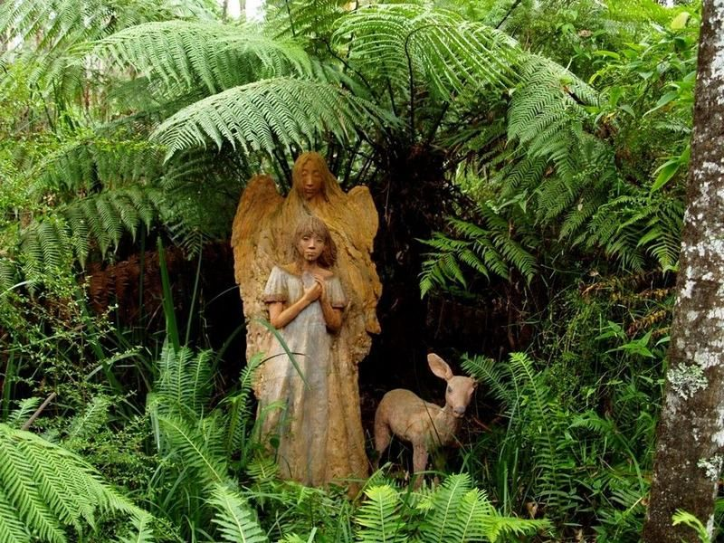

Slide 6
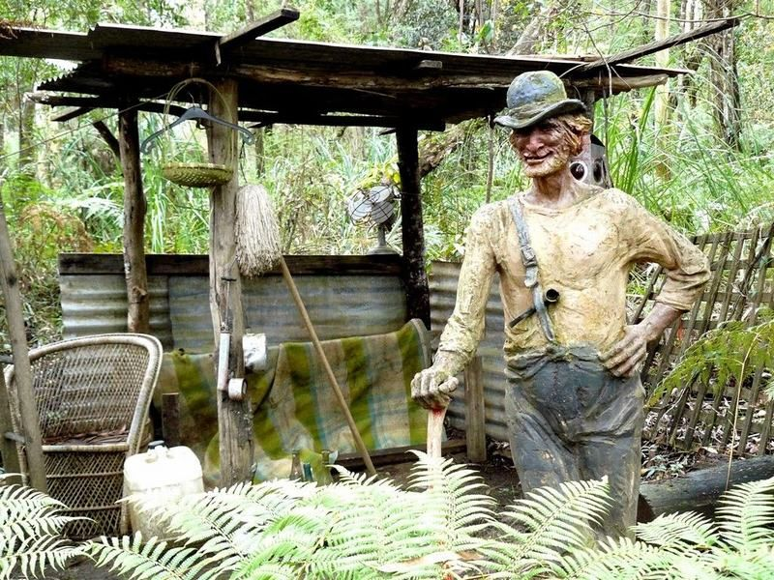

Slide 7
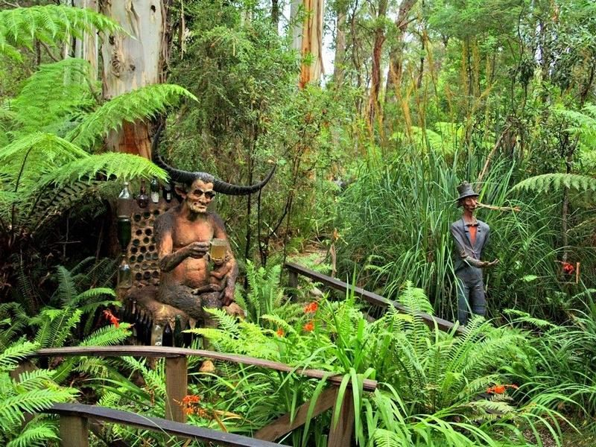

Slide 8
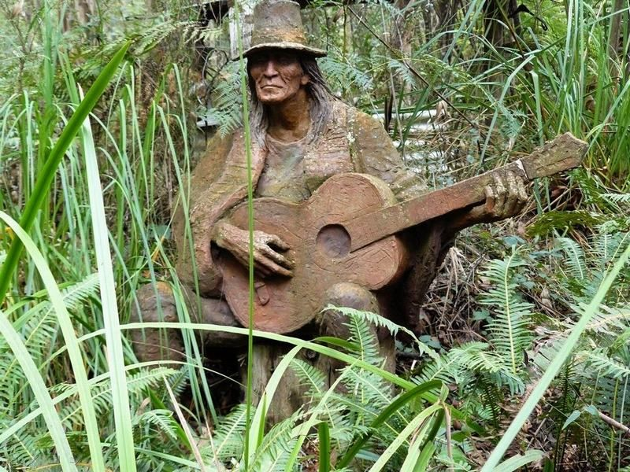

Slide 9
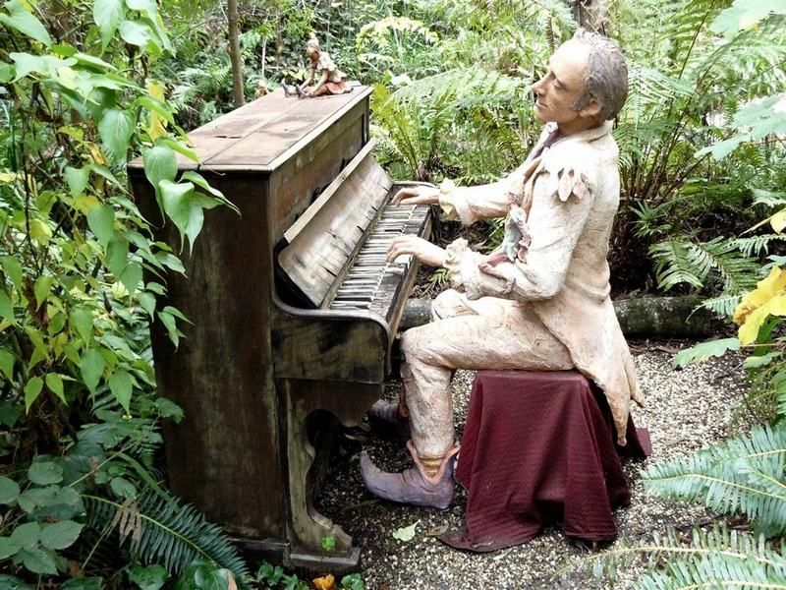

Slide 10
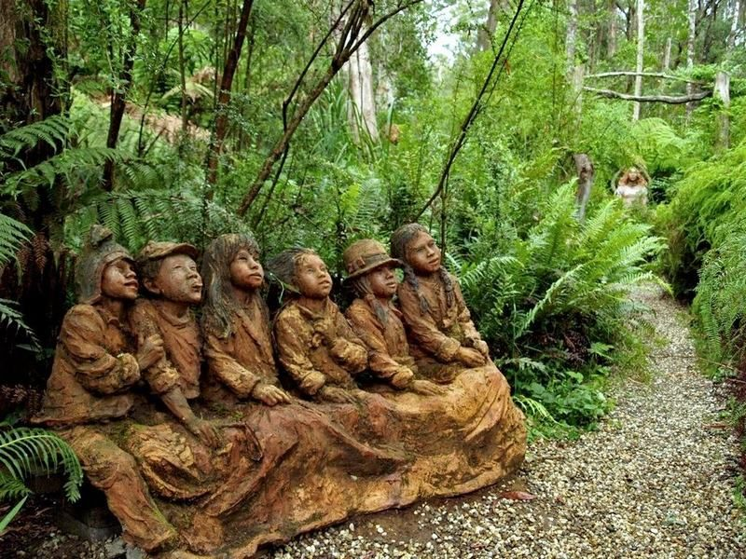

Slide 11
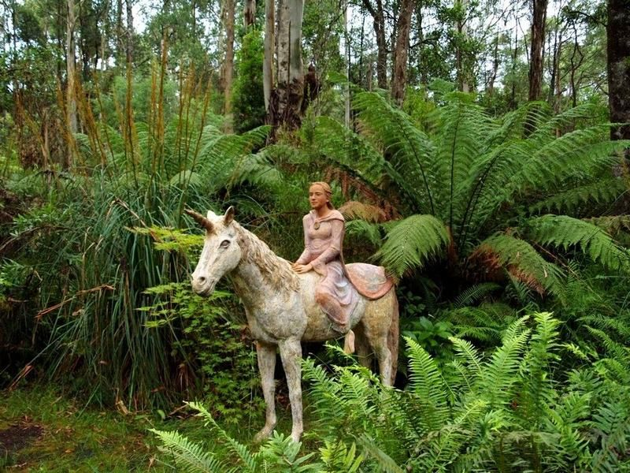

Slide 12
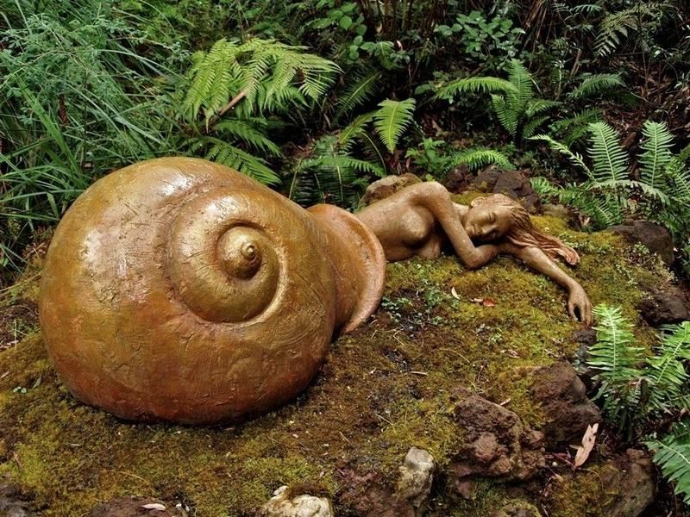

Slide 13
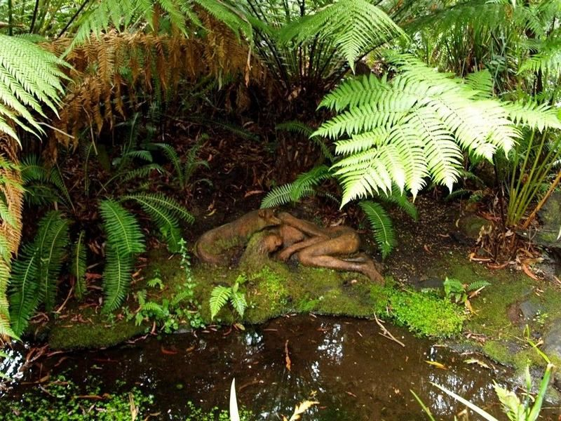

Slide 14
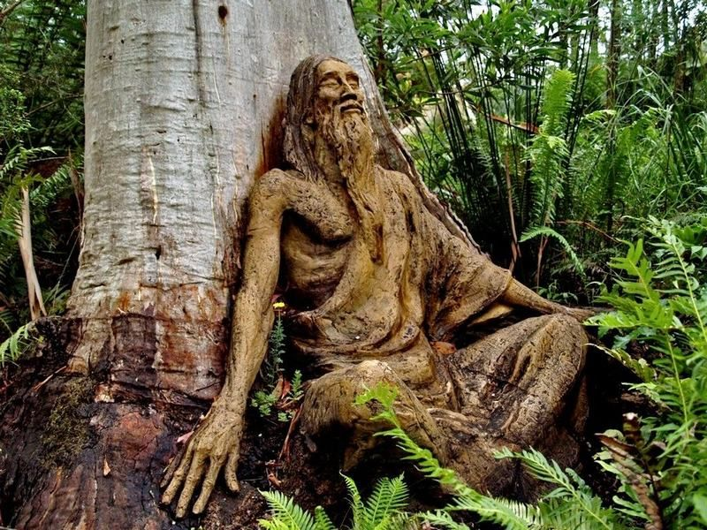

Slide 15
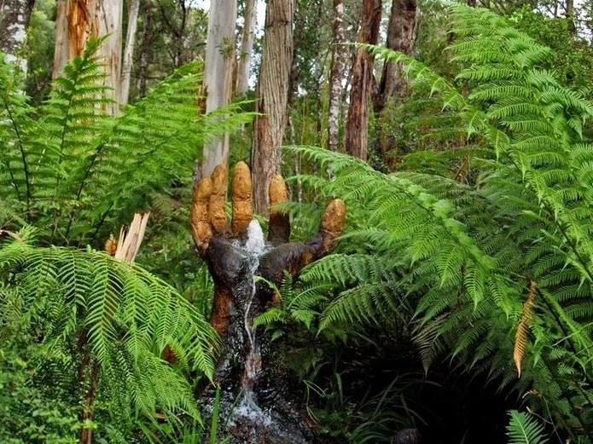

Slide 16
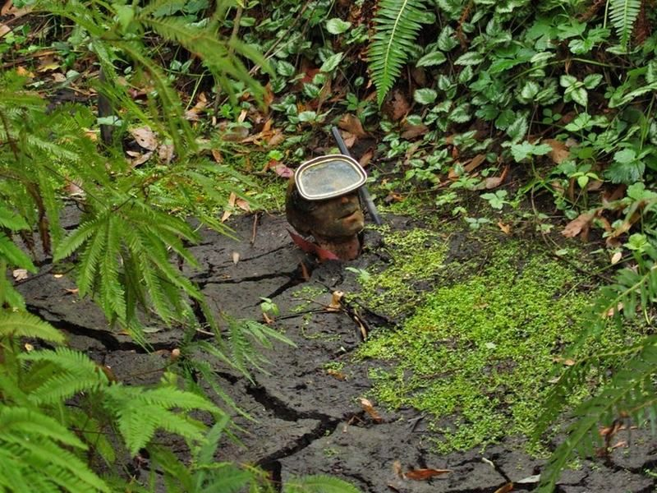

Slide 17
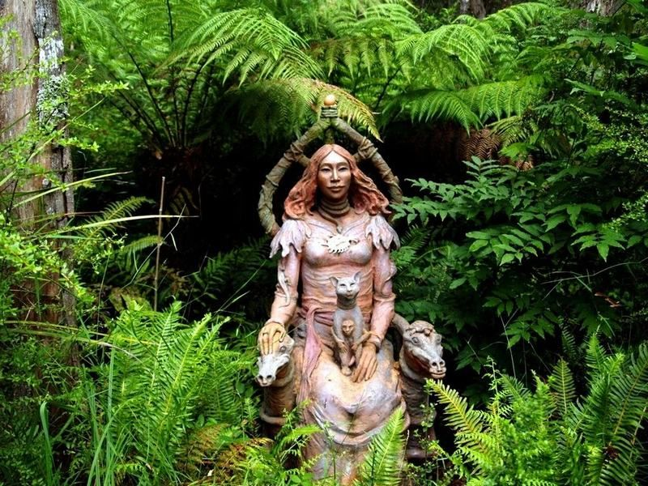

Slide 18
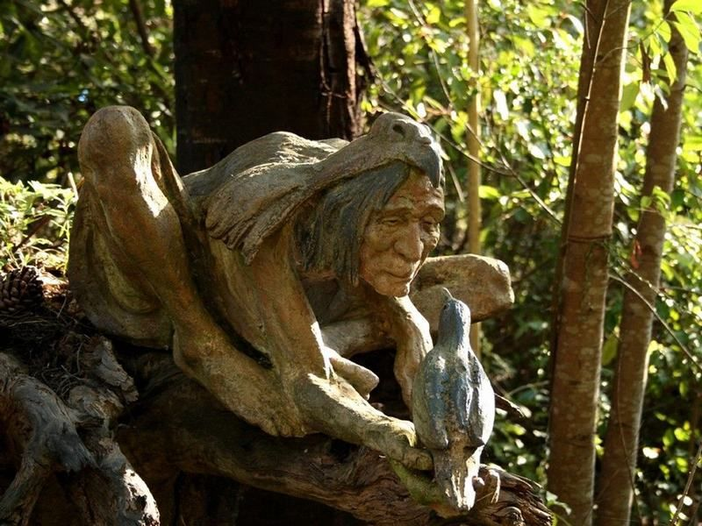

Slide 19
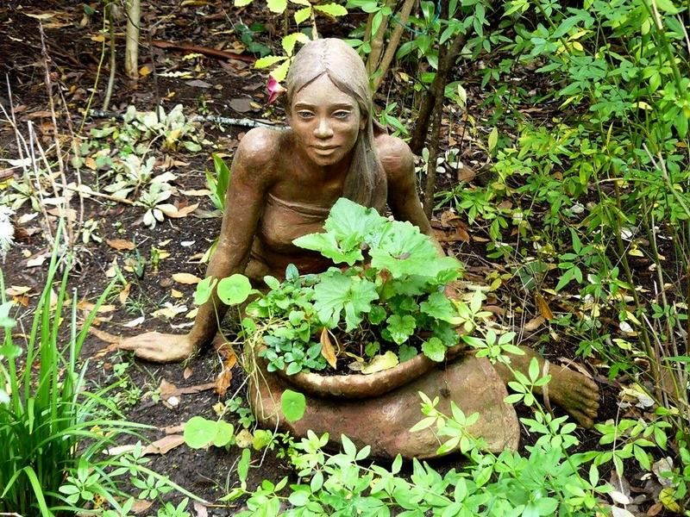

Slide 20
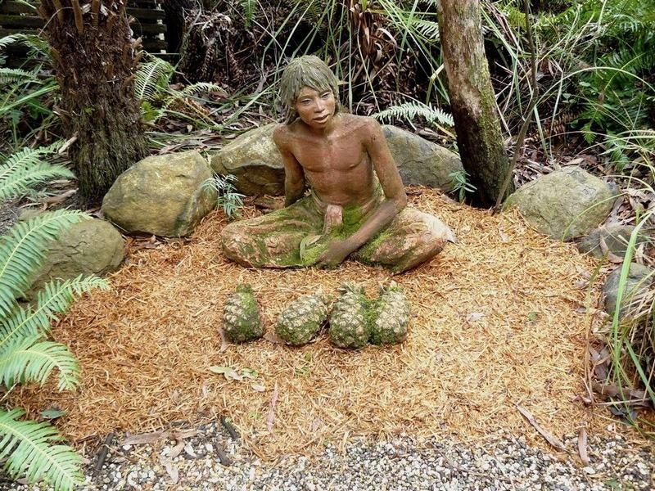

Slide 21
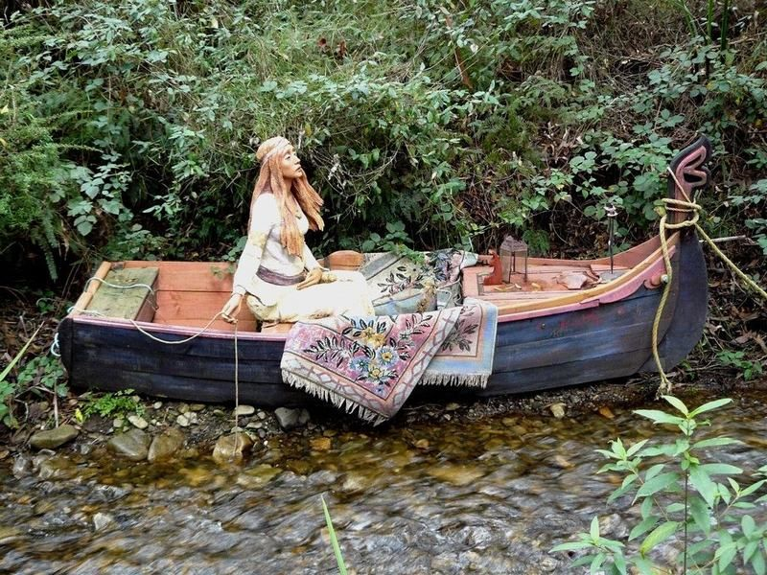

Slide 22
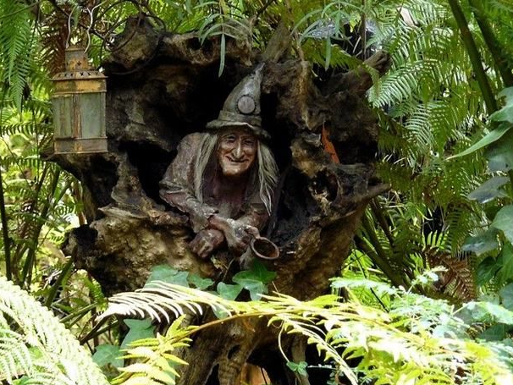

Slide 23
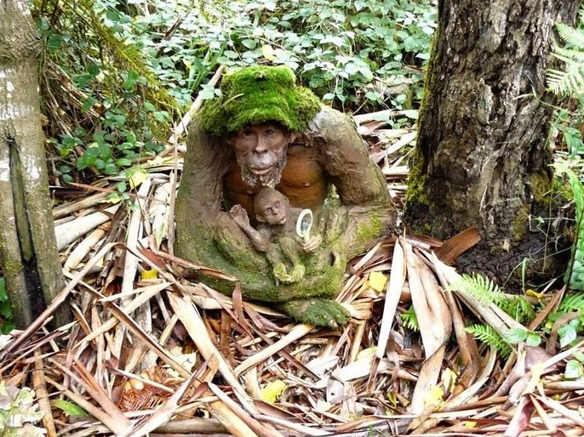

Slide 24
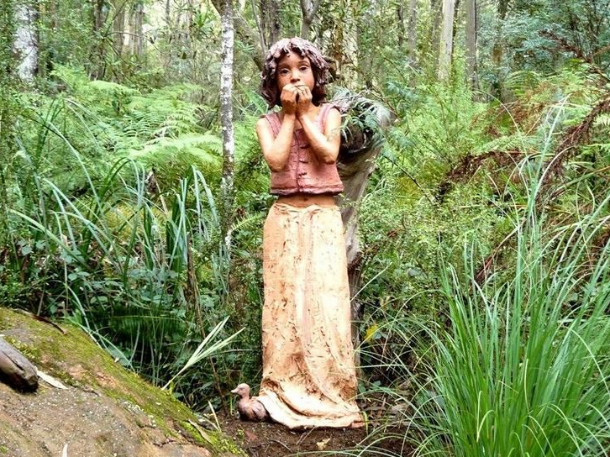

Slide 25
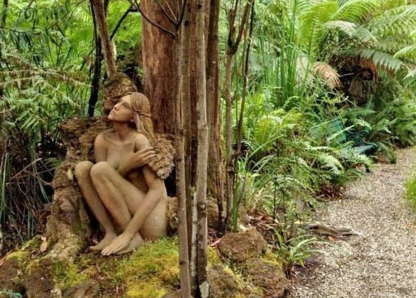

Slide 26
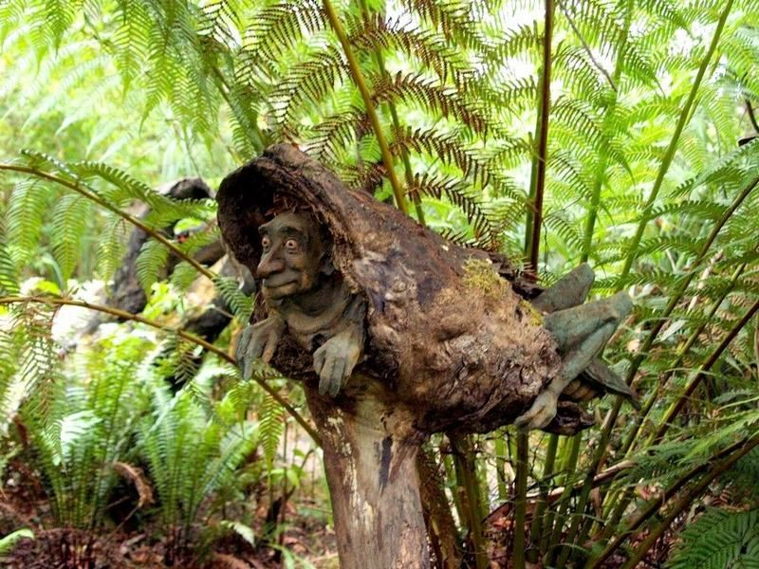

Slide 27
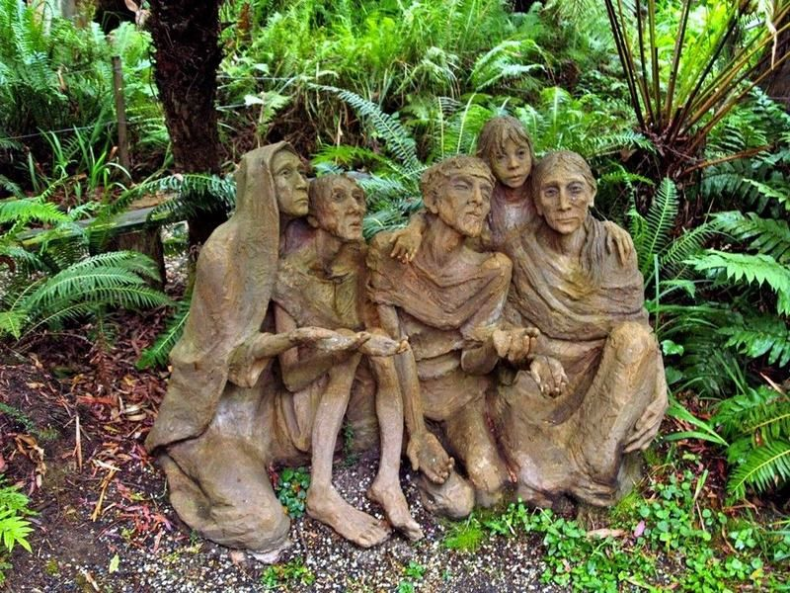

Slide 28
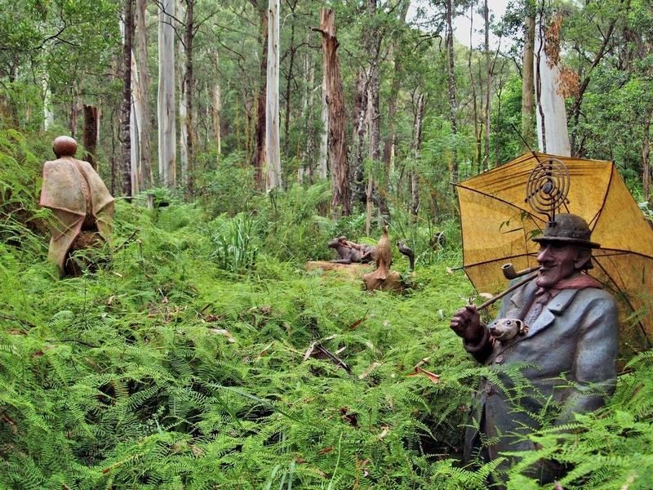

Slide 29
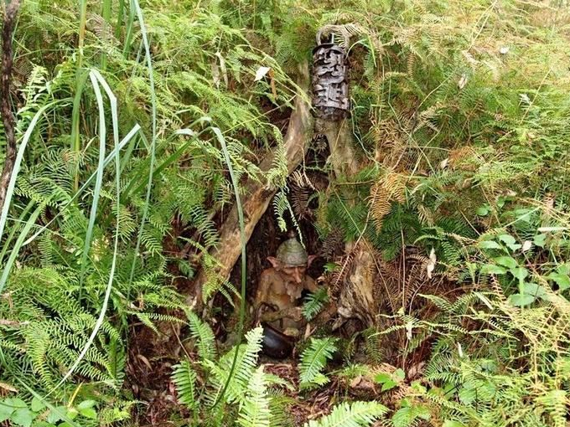

Slide 30
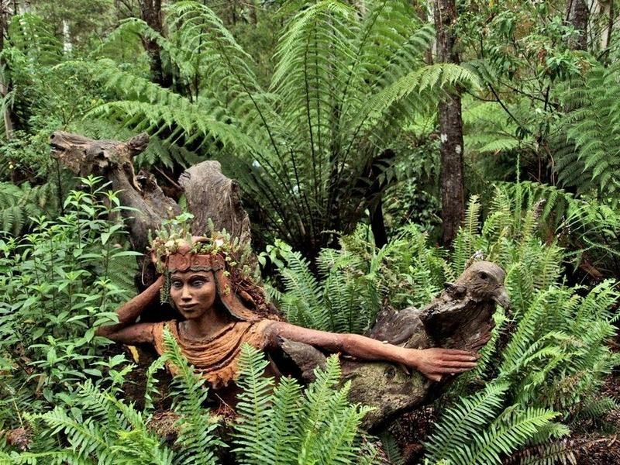

Slide 31







¿Te ha gustado?
Puedes ver más entrando
Aquí
Además puedes recibir powerpoints en tu correo electrónico suscribiéndote aquí:

